Slide 1
Studiecirkel: C#

Slide 2
Funderingar/kommentarer?
Upplägg
Innehåll
Generics

Slide 3
Planering
System.Object / värdetyper vs referenstyper
Generics
Objektorientering
LINQ och funktionell programmering
Code smells + refactoring
Felhantering och städning
Metadata och reflection
Dynamic
Asynkron programmering

Slide 4
Dagens agenda
Objektorientering
Interface
Arv
Abstract/virtual
Komposition

Slide 5
Sammanfattning
Interface
Arv
Abstract/virtual
Komposition

Slide 6
Kod!

Slide 7
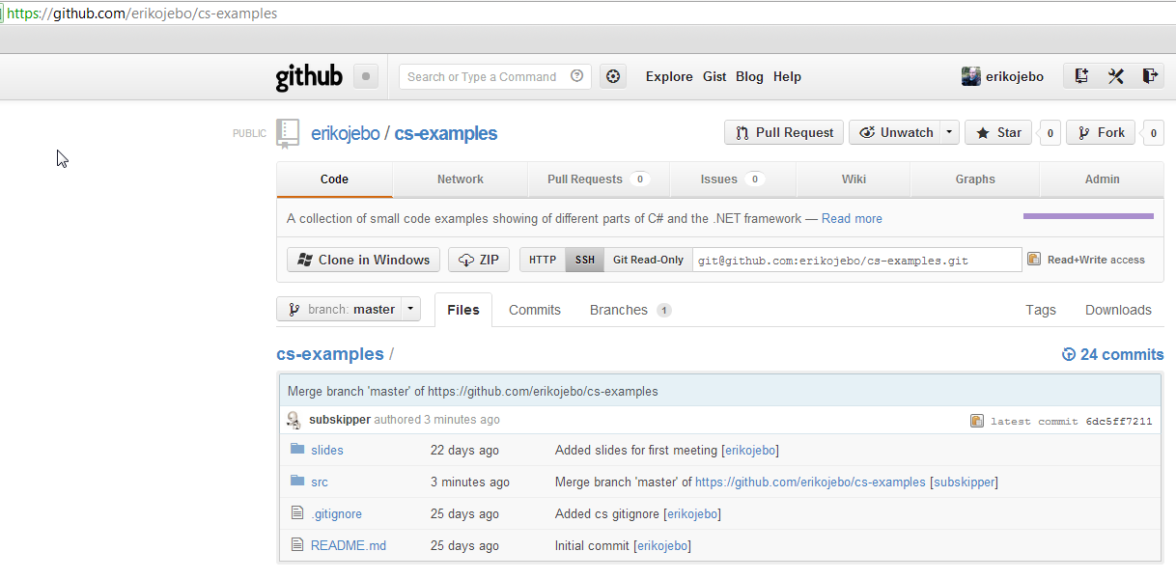

Slide 8
Frågor? Åsikter?

